Slide 1
Ramaxel个人网盘系统
小组成员:
陈泓宇 陈洁 邹运 颜钰萍

Slide 2
项目简介
Ramaxel是一款支持上传、下载、文件共享的个人网盘系统。

Slide 3
本学期完成成果
完善上学期用况“上传文件”、“下载文件”、“分享文件”的实现
实现扩展功能：“文件秒传”、“用户密码加密”、“用户文件名加密”

Slide 4
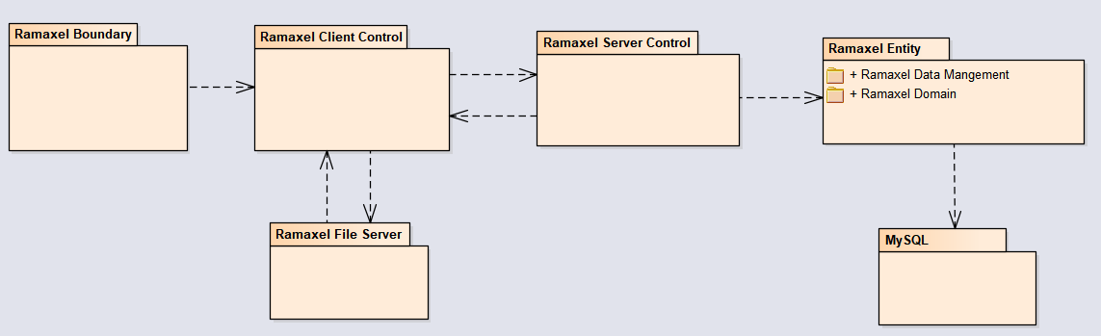
架构设计
系统采用客户端/服务器(C/S)架构，
分层架构(表示层,应用逻辑层，领域层，数据管理层)进行设计。

Slide 5
关键技术
QT中使用Json，读取配置，在客户端和服务端间传递消息;
QT中使用HTTP协议通信来代替底层的Socket;
QT中使用MD5对用户密码加密;
QT中使用Base64进行二次加密;
Nginx、FastCGI、Redis和FastDFS的部署和配置

Slide 6
QT中使用Json
Json的全称是JavaScritp Object Notation.意思是JavaScritpt对象表示法，它是一个基于文本，独立于语言的轻量级数据交换。
Qt5中新增了处理JSON的累，均以QJson开头，在QtCore模块中，不需要额外引入其他模块。

Slide 7
QT中使用Json
Json的全称是JavaScritp Object Notation.意思是JavaScritpt对象表示法，它是一个基于文本，独立于语言的轻量级数据交换。
Qt5中新增了处理JSON的累，均以QJson开头，在QtCore模块中，不需要额外引入其他模块。

Slide 8
QT中使用Json
Json的全称是JavaScritp Object Notation.意思是JavaScritpt对象表示法，它是一个基于文本，独立于语言的轻量级数据交换。
Qt5中新增了处理JSON的累，均以QJson开头，在QtCore模块中，不需要额外引入其他模块。

Slide 9
QT中使用HTTP协议通信
服务器的开发不容易，尤其是开发高性能、稳定性好服务器，更加不容易，因此人们尝试更好简单的方式来开发软件。
在服务器方面,使用Web服务器,采用HTTP协议来代替底层的socket,是常见的选择。采用HTTP协议更加除了能得到稳定的服务器支持外，更加可以兼容各种客户端(手机、PC、浏览器)等等。这样实现了一个服务器之后，多个客户端可以通用。

Slide 10
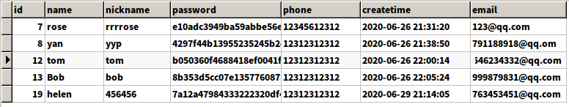
QT中使用MD5
MD5即Message-Digest Algorithm5 (信息-摘要算法5)，用于确保信息传输完整一致。是计算机广泛使用的杂凑算法之一(又译摘要算法、哈希算法)，主流编程语言普遍已有MD5实现。询进行破解。
用户重要信息(如密码)不应该明文保存到数据库，可以通过MD5加密后再保存:

Slide 11
QT中使用MD5
每个文件都有一个唯一的MD5值，就好比每个人的指纹都是唯一的一样，效验MD5就是用来确保文件在传输过程中未被修改过。
客户端在上传文件之前将文件的MD5码上传到服务器
服务器端判断是否已存在此MD5码,如果存在，说明该文件已存在，则此文件无需再上传，在此文件的计数器加1，说明此文件多了一个用户共用
如果服务器没有此MD5码，说明上传的文件是新文件，则真正上传此文件

Slide 12
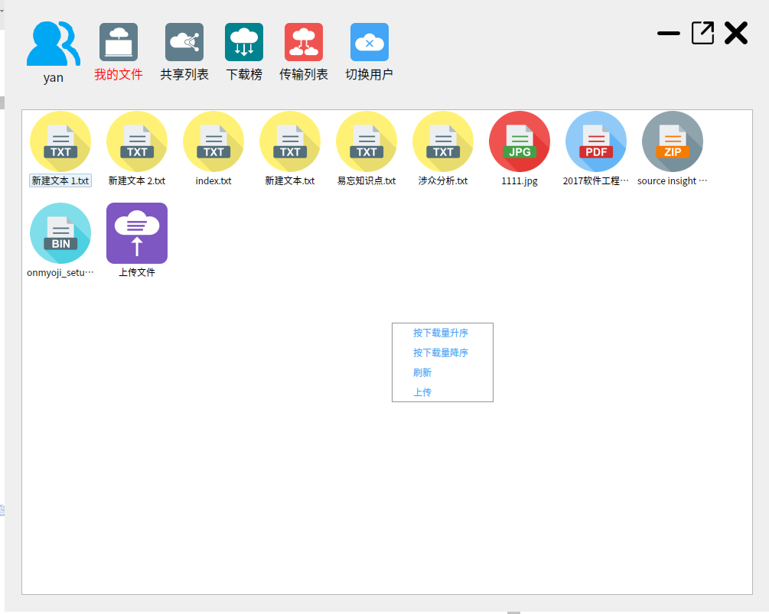
实现效果

Slide 13
运行展示

